Slide 1
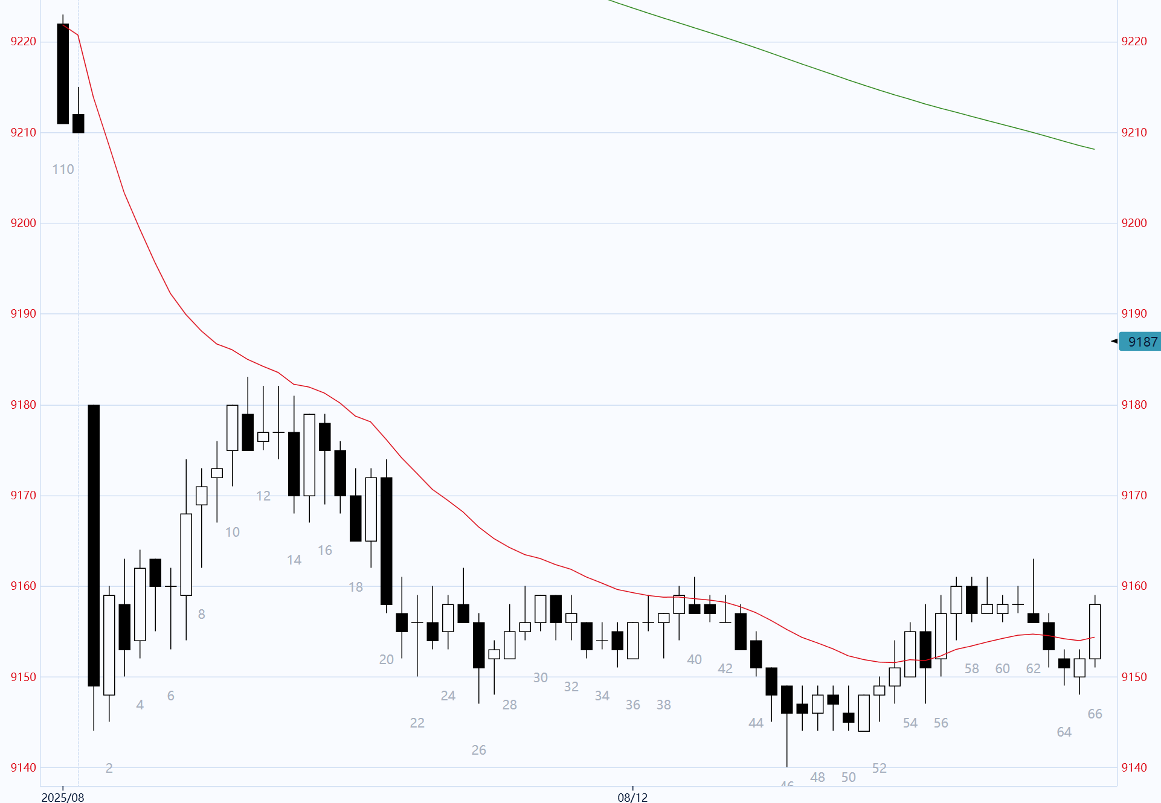
深蓝
褐色
深绿
紫色
深红
黑色
红色
洋红
Stop

Slide 2
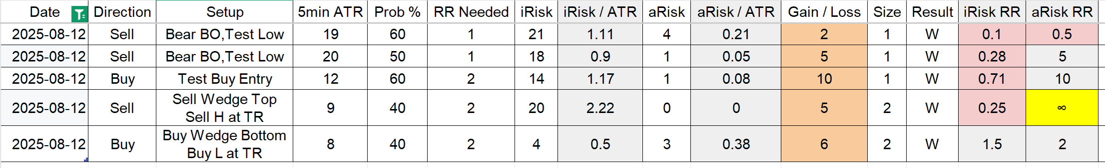
深蓝
褐色
深绿
紫色
深红
黑色
红色
洋红
Stop

Slide 3
深蓝
褐色
深绿
紫色
深红
黑色
红色
洋红
Stop

